Slide 1
2014なつ せいしょがっこう
レムナントの
いっしん、ぜんしん、じぞく

Slide 2
2 か: レムナントの ぜんしん
かみさまが わたしに
くださったことを
しることです

Slide 3
Ⅱテモテ2:1～7
そこで、わがこよ。キリスト・イエスにある めぐみに よって つよく なりなさい。(1)
わたしが いっている ことを よく かんがえなさい。しゅは すべてのことについて、りかいする ちからを あなたに かならず あたえてくださいます。(7)

Slide 4
わたしの タラントを
しらなければ なりません
1

Slide 5
Notes:
タラントは神様のもの(神様がくださること)

Slide 7
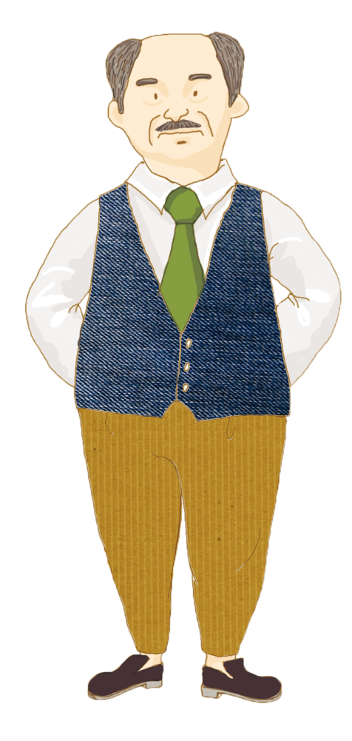
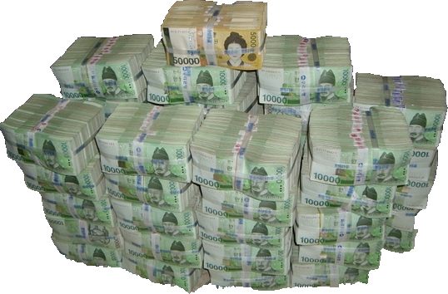

Slide 8
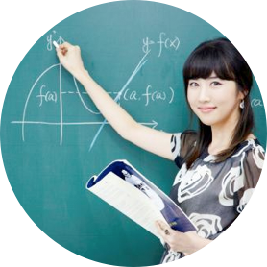
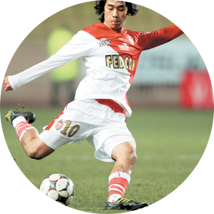
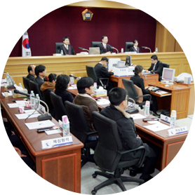

Slide 9
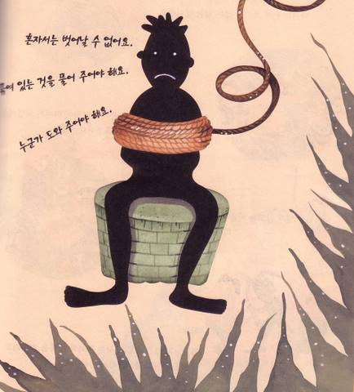
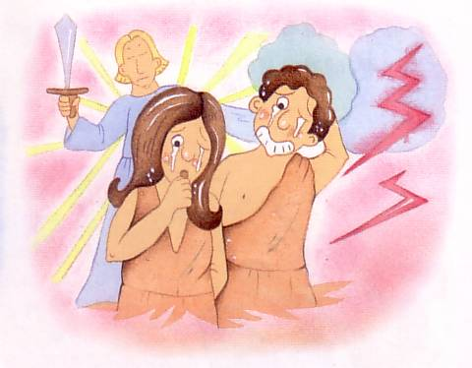
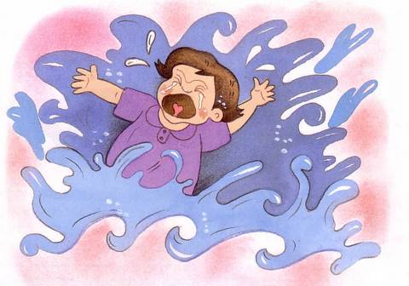
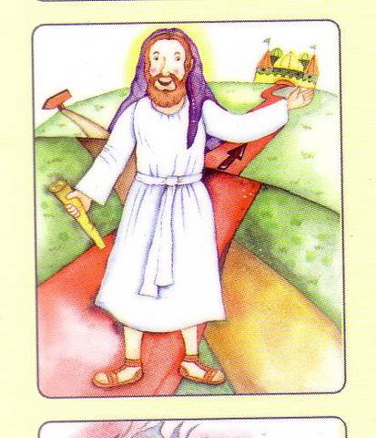
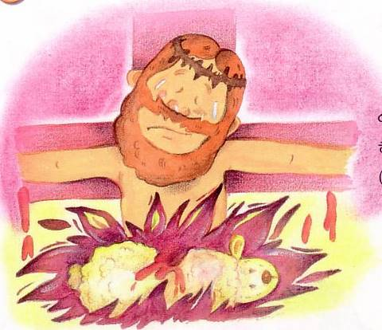
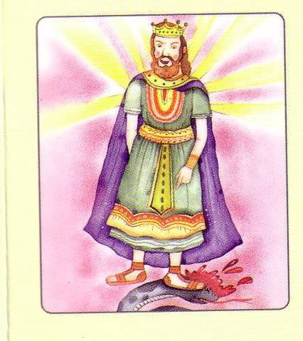
キリストを ただしく しるとき
はっけんできます.

Slide 10
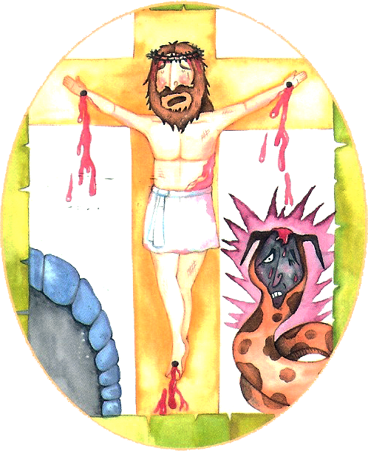

Slide 11
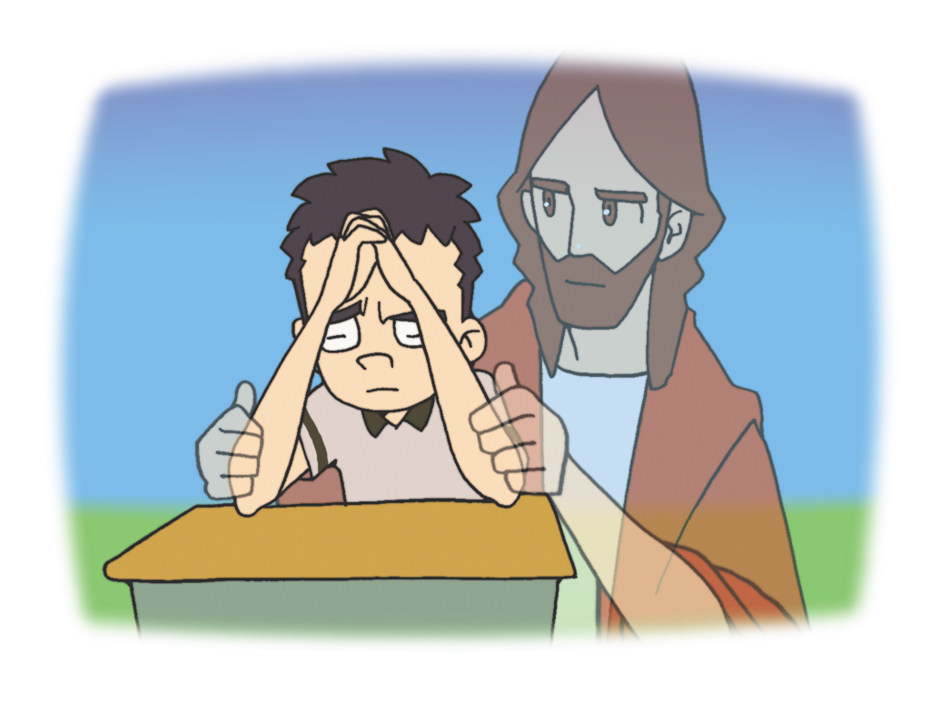
いのりの ちからを あじわうとき
はっけん できます

Slide 12
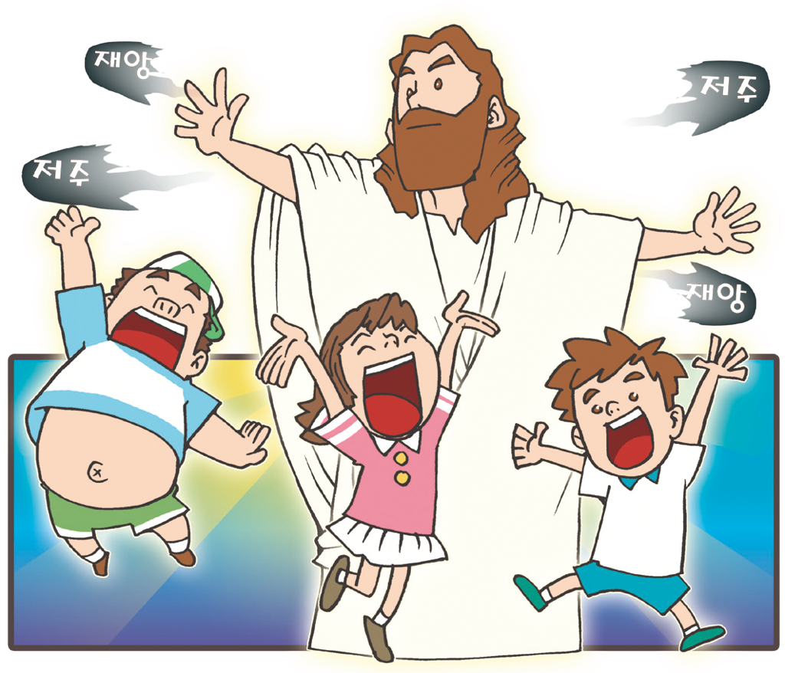
わざわい
のろい
のろい
わざわい

Slide 13
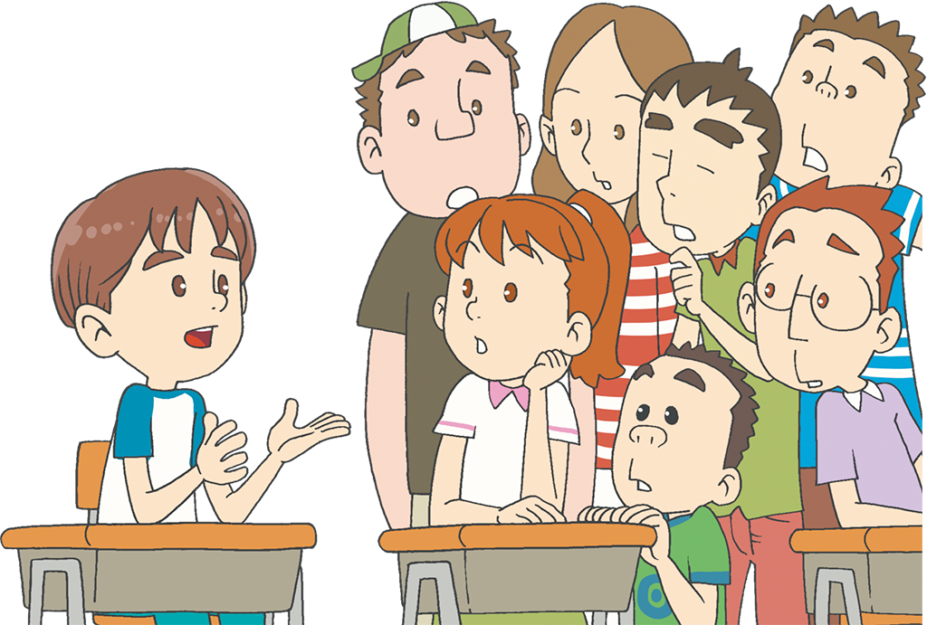
みことばの しょうこを あじわうとき
はっけんできます

Slide 14
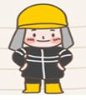
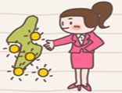
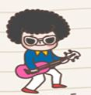
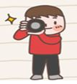
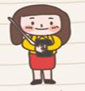
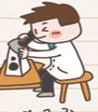
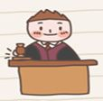
Notes:
タラント、神様がくださること
神様が準備しておかれたタラントが見える。

Slide 15
わたしの ビジョンを
しらなければ なりません
2

Slide 16
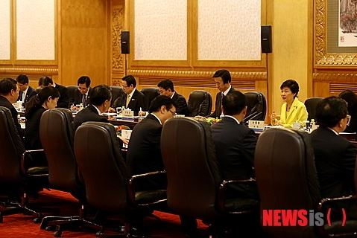
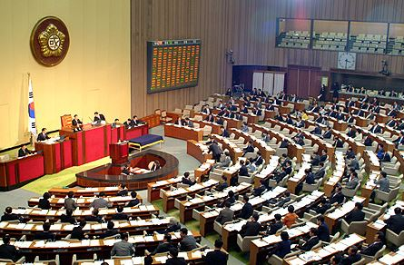
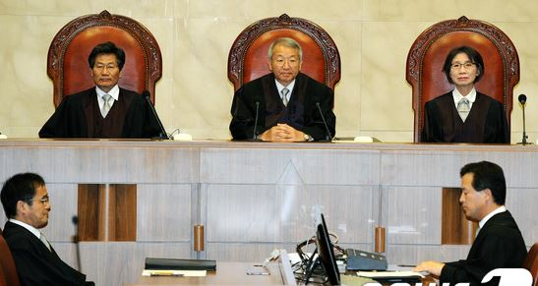

Slide 17
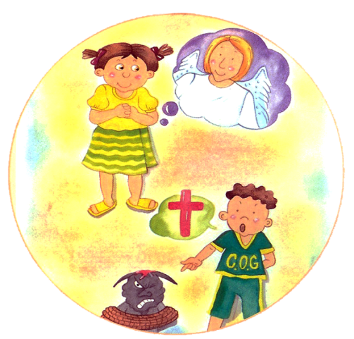
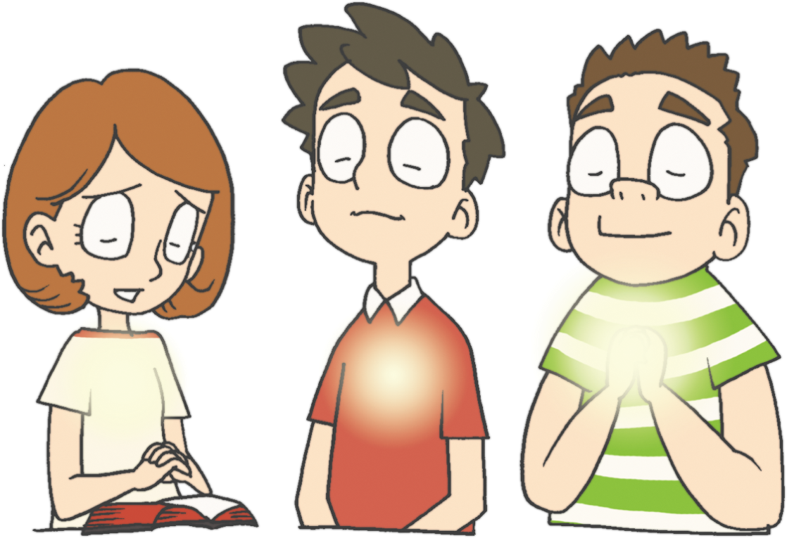
かみのこどもの しょうこです
かみの
こども
せいれい
みちびき
いのり
こたえ

Slide 18
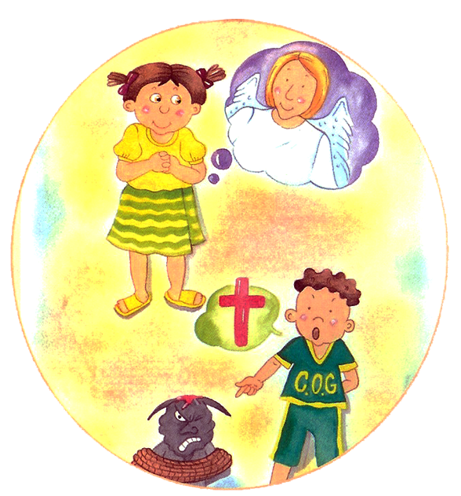
サタン
しばる
てんし
たすけ
てんごく
こくせき
せかい
ふくいんか

Slide 19
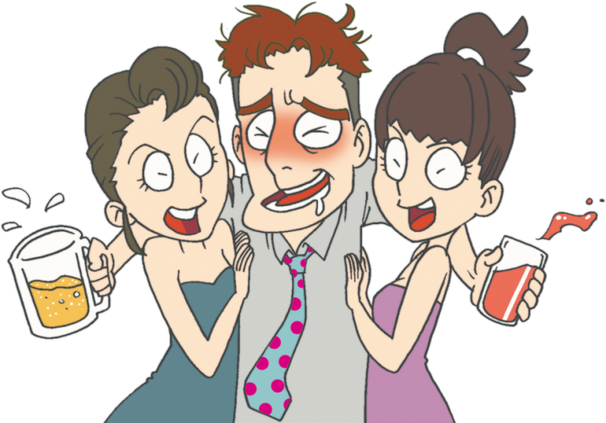
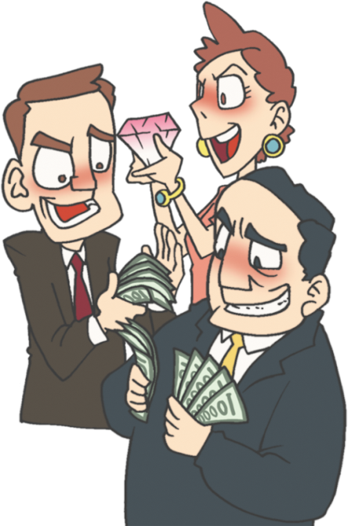
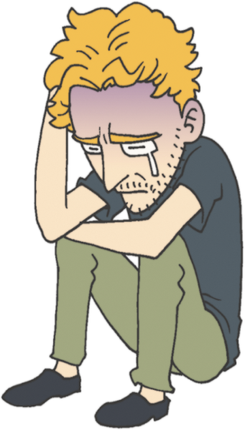
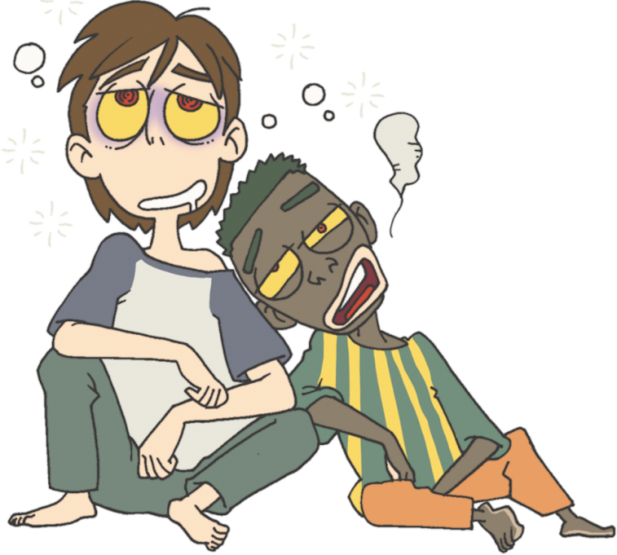
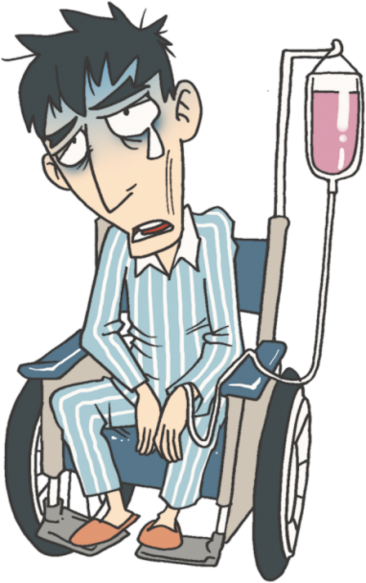
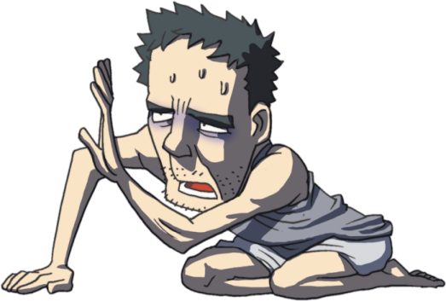
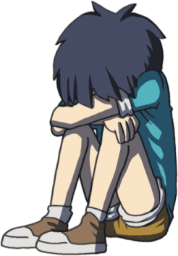
くらやみ
しばる

Slide 20
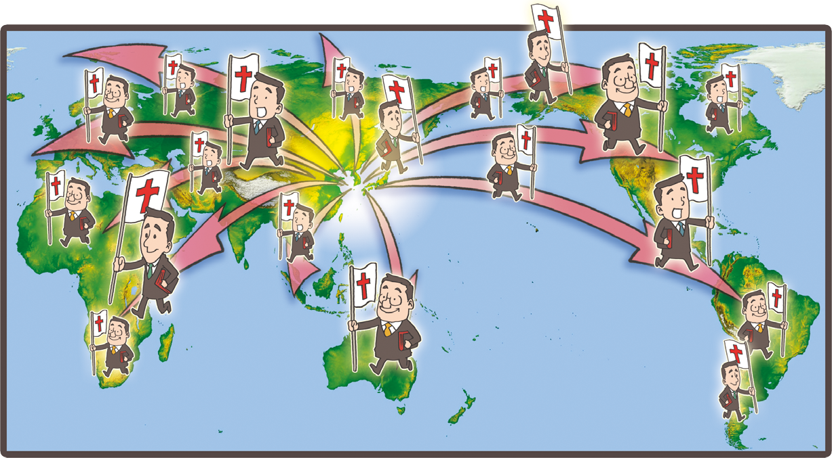
せかいふくいんかに むかった
けいやくです
Notes:
私が言っていることをよく考えなさい。主はすべてのことについて、理解する力をあなたに必ず与えてくださいます。

Slide 21
すべての せかいを みる め です
Notes:
私が言っていることをよく考えなさい。主はすべてのことについて、理解する力をあなたに必ず与えてくださいます。

Slide 22
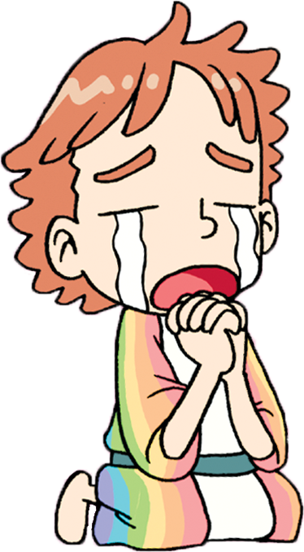
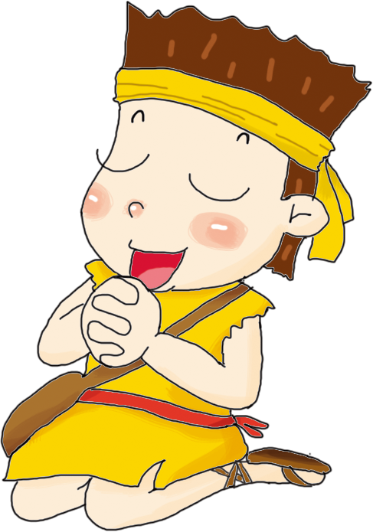

Slide 23
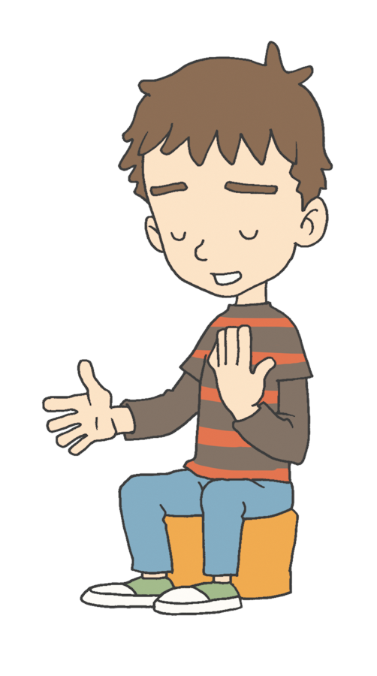
ていこくいのり
24じいのり
ふかい
いのり

Slide 24
わたしの みちを
しらなければ なりません
3

Slide 25
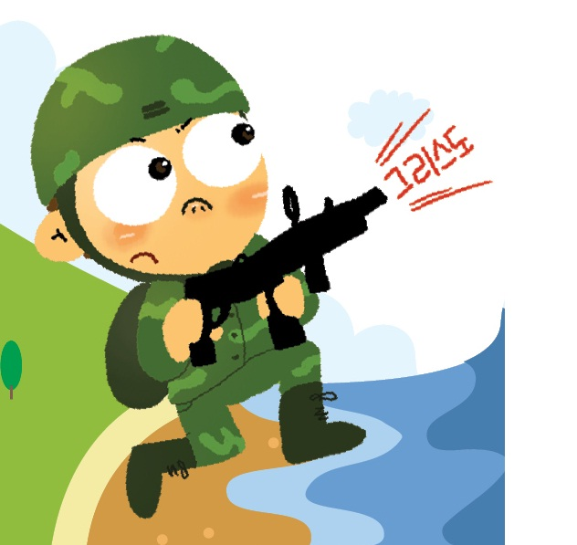
キリスト・イエスの よい へいし
キリスト

Slide 26
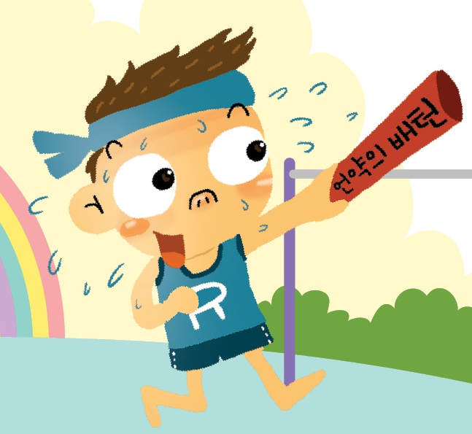
きていどおり きょうぎする ものです
けいやくの バトン

Slide 27
ろうくする のうふです

Slide 28
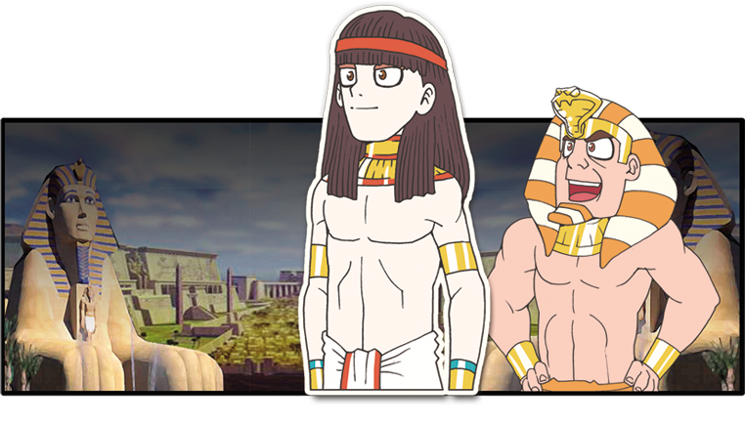
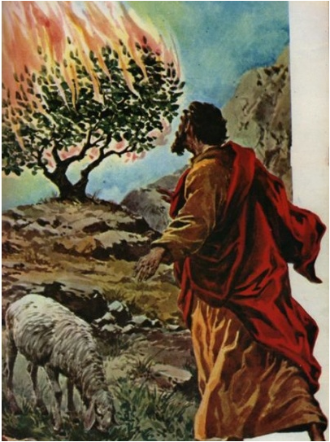
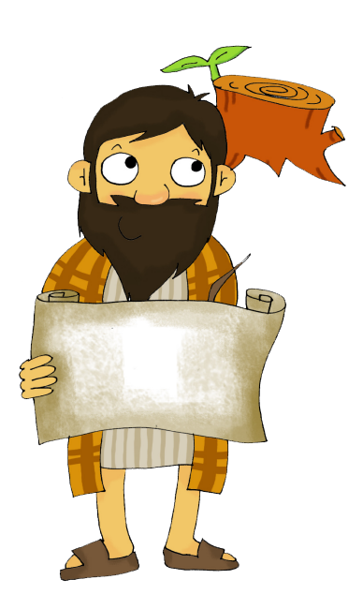
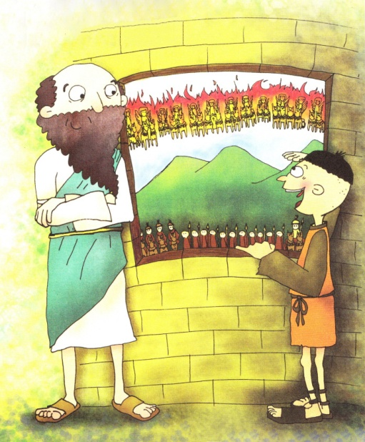
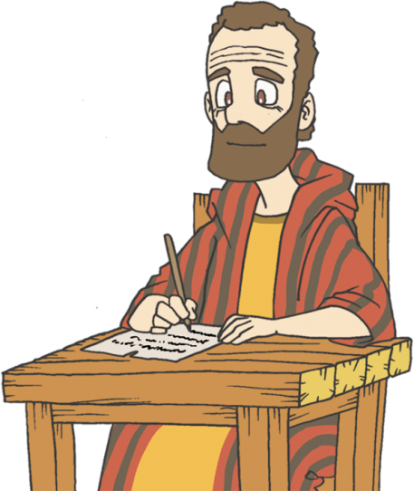
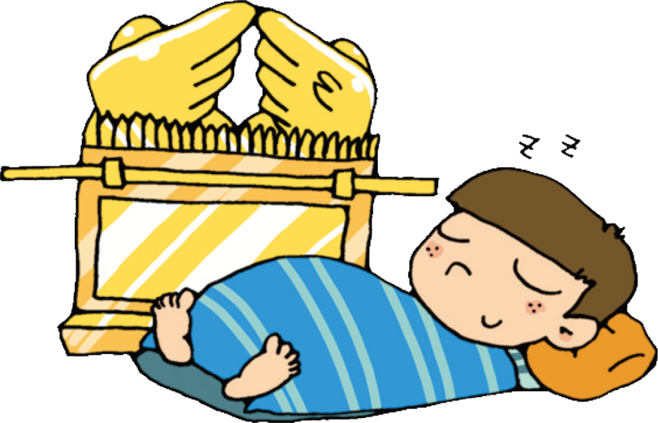

Slide 29
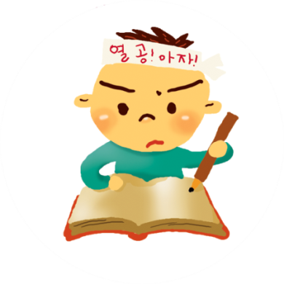
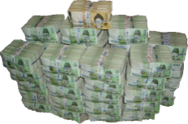
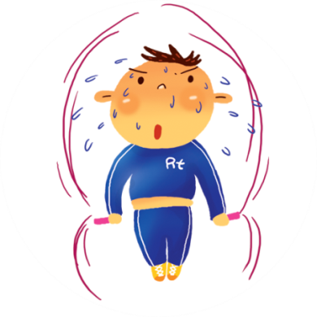
はっけん

Slide 30
かみさまが わたしに くださった
ことを しることです
7にんの レムナントの ように ていこくいのり、
24じ いのり、ふかい いのりの なかで
わたしの タラントを みつけましょう

